Slide 1

InterContinental
KAOHSIUNG · 高雄洲際酒店
員工操作手冊 v3
Staff Operations Guide v3
加好友自動偵測 · 自動推券到 LINE · 補發券 QR 流程
Auto-detect Friend · Auto-push Coupon · Compensation QR Flow
🆕 v3 新增 / What's New: P0 加好友 gate · P1 自動推獎 · P2 補發券 QR · 防無限刷券 wrapper
Tony Chen · tony.chen6@ihg.com · v2026-06-04 (v3)
This guide covers every URL, PIN, and the 4 new automation features.

Slide 2
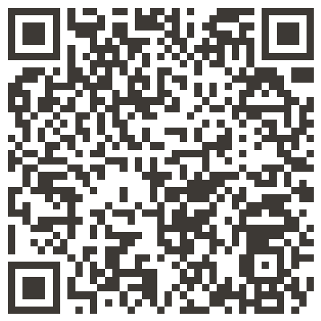
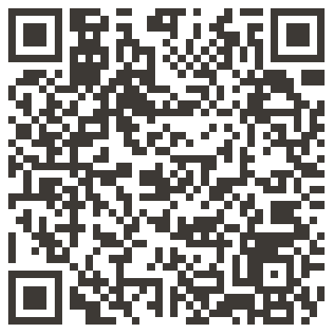

您要記的三個網址 + 一組 PIN
Three URLs + One PIN You Must Remember
用 LINE 相機掃下面的 QR 直接開,或長按網址加進手機桌面
Scan the QR with LINE camera to open instantly, or long-press URL to save to home screen.
1. 結帳 QR 工具 (3 種模式) / Checkout QR Tool (3 modes)
💳 一般 + 🏨 掛房帳 + 📨 補發 · Regular / Room Charge / Compensation
https://ickhh-culinary-game-v2.zeabur.app/admin/checkout
2. 客訴查詢工具 / Customer Lookup Tool
查發票是否被用過 + 誰用的 · Verify if invoice used / by whom
https://ickhh-culinary-game-v2.zeabur.app/admin/lookup
3. PIN 密碼 / PIN Password
以上兩個網址都用這組 PIN / Same PIN for both URLs above
⚠️ 只能口頭傳達 · 千萬不要寫在紙條貼牆上
91097496
Verbal only — never post the PIN on a wall note.
IC Kaohsiung · Staff Guide v2026-06-04 (v3)
02 / 24

Slide 3


把網址存進手機桌面 · 一秒打開
Save URLs to Home Screen · One-tap Access
加進桌面後就跟 App 一樣 — 一個圖示直接開,不用每次輸網址
Once added, opens like an app — no typing the URL each time.
iOS (iPhone / Safari)
Android (Chrome)
1
在 Safari 開啟網址(掃 QR 或手動輸入)
1
在 Chrome 開啟網址(掃 QR 或手動輸入)
Open URL in Safari (scan QR or type)
Open URL in Chrome (scan QR or type)
2
點底部分享圖示 ⎯ ➞
2
點右上角 ⋮ 選單
Tap the share icon at bottom
Tap the ⋮ menu (top right)
3
向下捲找到「加入主畫面」
3
找到「加到主畫面」
Scroll down → 'Add to Home Screen'
Tap 'Add to Home screen'
4
取名稱(例:結帳 QR)→ 加入
4
取名稱 → 加入
Name it (e.g., '結帳 QR') → Add
Name it → Add
IC Kaohsiung · Staff Guide v2026-06-04 (v3)
03 / 24

Slide 4




您一天會做的三件事
Your Three Daily Tasks
90% 時間什麼都不用做。客人自己玩 → 您只在這三種狀況介入。
90% no-op. Intervene only in these three scenarios.
TASK
TASK
TASK
A
B
C
客人問怎麼玩
客人卡關 / 用載具
客人吵發票沒用過
Customer asks how to play
Customer stuck / uses carrier
Customer disputes invoice
您要做 / Your action
您要做 / Your action
您要做 / Your action
帶到 QR 立牌前,口頭教
開「結帳 QR」幫他補發
用「客訴查詢」查紀錄
Walk to standee, demo verbally
Issue Checkout QR for them
Use Lookup to verify
網址 / URL
網址 / URL
網址 / URL
(不用網址)
/admin/checkout
/admin/lookup
5 秒 · 5 sec
30 秒 · 30 sec
15 秒 · 15 sec
🆕 v3 新增:還有 3 件「系統自動做、您不用做」的事 → 下一頁
IC Kaohsiung · Staff Guide v2026-06-04 (v3)
04 / 24

Slide 5



🆕 系統自動為您做的事 · 不用記、不用按
What the System Does Automatically
v3 上線後新增三項自動化 · 客人從加好友到拿到券,系統全自動跑完
3 new automations in v3 — friend-add to coupon-delivery, system handles all of it.
1
P0 · 加好友自動偵測
Auto-detect Friend Add
客人沒加 LINE 好友 → 跳「請加好友」頁。客人加完 → 系統 1.5 秒內偵測 → 自動跳回遊戲。
Not a friend? Shows gate page. After they add, auto-detected in 1.5 sec, jumps back to game.
2
P1 · 中獎自動推券到 LINE
Auto-push Coupon to LINE Chat
客人擲骰中獎 / 完成旅程 → 系統自動推 Flex 訊息進 LINE 對話框。客人按按鈕領券。
Win or finish journey → system auto-pushes Flex message to LINE chat. Tap button to claim.
3
防無限刷券 · 單次使用 wrapper
Anti-Infinite-Claim · Single-use Wrapper
每張券有獨立 token,點過一次就鎖。第二次點 → 顯示「已領取過」頁。
Each coupon has unique token. Tap once = locked. Second tap shows 'already claimed' page.
IC Kaohsiung · Staff Guide v2026-06-04 (v3)
05 / 24

Slide 6
TASK A · 客人問「這遊戲怎麼玩?」
TASK A · When Customer Asks How to Play
您可以這樣說 / What to say
提醒 / Key Points
「請您用 LINE 主畫面右上角的「掃描」功能,掃這個 QR Code(指立牌)。
LINE 會自動加我們好友,然後直接進遊戲畫面。
結帳後消費滿 NT$2,000 就能玩擲骰子大富翁。」
✓
用 LINE 內建相機,不是 Safari
LINE camera, not Safari
✓
QR 在每張桌子的立牌上
QR on every table standee
✓
🆕 沒加好友的客人 → 系統自動帶他加 → 完成後自動回遊戲
In English (for international guests):
Non-friend → auto-prompted, auto-jumps back
"Please open LINE app, tap the scan icon (top-right of the main screen), and scan this QR code on the table card.
LINE will add IC Kaohsiung as a friend and the game opens automatically.
Spend NT$2,000+ at checkout to start rolling dice."
✓
進遊戲後選一個角色,然後等結帳
Pick character, then dine
✓
🆕 中獎後券會自動推到他的 LINE 對話框
Win → coupon auto-pushed to LINE chat
IC Kaohsiung · Staff Guide v2026-06-04 (v3)
06 / 24

Slide 7
TASK B · 結帳 QR · 怎麼開、怎麼用 (1/2)
TASK B · Issue Checkout QR (Part 1 of 2)
您要打開的網址 / URL to open
Bookmark this — you'll use it daily
https://ickhh-culinary-game-v2.zeabur.app/admin/checkout
打開後依序填以下 4 個欄位 → 出 QR 給客人掃
After opening, fill these 4 fields in order → QR generates for customer to scan
您手機看到的畫面 / What you see on phone
逐步說明 / Step-by-step
💳 一般結帳
🏨 掛房帳
📨 補發
1
確認上方在「💳 一般結帳」模式
Confirm 💳 Regular mode selected
PIN: 91097496 · 發票編號 + 金額
2
輸入 PIN: 91097496
BM36258896
Enter PIN
3
輸入發票編號(小白單上「發票號碼」欄)
5000
Type invoice no. from POS slip
4
輸入消費金額 → 按 [產生 QR Code]
產生 QR Code
Type amount → Tap [Generate QR]
IC Kaohsiung · Staff Guide v2026-06-04 (v3)
07 / 24

Slide 8
TASK B · 結帳 QR (2/2) · 出 QR + 客人掃描
TASK B · QR Generated + Customer Scans
您手機螢幕 / Your phone screen
接下來怎麼做 / What's next
消費金額 / Amount
5
把這個 QR 拿給客人看
NT$ 5,000
Show the QR to the customer
給予 2 次擲骰機會 / 2 dice rolls
螢幕橫向拿,確保客人能對準
Hold horizontally, easy alignment
6
客人用 LINE 內建相機掃
Customer scans with LINE camera
不是 Safari 也不是其他 app
LINE camera only — not Safari
7
完成 → 按「下一桌」清空
[ 動態 QR Code ]
Done → tap [Next Table] to reset
QR 不要拿給第二人,只第一個掃的人有用
QR is one-shot — first scanner wins
⏱ 倒數 2:00 / 2-min countdown
IC Kaohsiung · Staff Guide v2026-06-04 (v3)
08 / 24

Slide 9

TASK B+ · 🏨 掛房帳模式 · 房客專屬流程
TASK B+ · Room Charge Mode for Hotel Guests
什麼時候用 / When to use
房客把餐費「掛房號」,退房時跟房費一起在櫃台結 → 小白單沒有統一發票編號
Hotel guest signs the meal to room. No 統一發票 issued; Front Office settles at checkout.
您手機看到的畫面 (掛房帳模式)
操作步驟 / Step-by-step
What you see (Room Charge mode)
1
進 /admin/checkout 後,點上方 「🏨 掛房帳」
💳 一般結帳
🏨 掛房帳
📨 補發
Tap the 🏨 Room Charge toggle
2
畫面變藍紫色,發票欄消失 ✅
PIN
UI turns indigo; invoice field hidden
91097496
3
只需輸入消費金額 → 按下方按鈕
Just enter amount → tap button
4
客人掃 → 2 分鐘內入帳
✗ 發票編號欄已隱藏 / Invoice field hidden
Guest scans within 2 min → done
消費金額 / Amount (NT$)
⚠️ 與一般結帳不同 · Key Differences
3200
• 沒有發票編號 → 沒有『同張發票防雙領』機制
• 工作人員務必確認金額無誤,**確認後再產生**
🏨 產生掛房帳 QR
No invoice = no anti-double-redeem. Staff MUST verify amount before generating.
IC Kaohsiung · Staff Guide v2026-06-04 (v3)
09 / 24

Slide 10


🆕 TASK B++ · 📨 補發優惠券 · 客訴 / 漏發 場合用
TASK B++ · Compensation Coupon (Service Recovery)
什麼時候用 / When to use
客人遺漏中獎、客訴需要補償、活動贈送 → 直接挑獎品產 QR 給客人掃
Missed prize, complaint compensation, promo gift → pick reward, generate QR, customer scans.
您手機看到的畫面 (補發模式)
操作步驟 / Step-by-step
What you see (Compensation mode)
1
進 /admin/checkout 後,點上方 「📨 補發」
💳 一般結帳
🏨 掛房帳
📨 補發
Tap the 📨 Compensation toggle
2
畫面變綠色,出現獎品下拉選單
UI turns emerald, reward picker appears
PIN
3
選獎品(餐券 / 飲品券 等)
91097496
Pick reward (meal voucher etc.)
4
(選填)填備註,例:「客訴 #號」
選擇獎品 / Pick reward
(Optional) note like 'complaint #'
▼ HAWKER 雙人套餐 NT$2,500
5
按按鈕 → 客人掃 → 自動領券
Tap button → guest scans → auto-claim
備註 (選填) / Note (optional)
✨ 客人掃完會自動跳到 LINE OA · 券直接出現在對話框
客訴補償 #INC-0612
After scan, auto-jumps to LINE OA chat — coupon appears as Flex message.
📨 產生補發 QR
⚠ 大獎(終點)不能補發,只能補發路上格子或抽獎獎品。
IC Kaohsiung · Staff Guide v2026-06-04 (v3)
10 / 24

Slide 11
TASK C · 客訴查詢 · 怎麼查 (1/2)
TASK C · Customer Dispute Lookup (Part 1 of 2)
客人吵「我這張發票沒用過!」→ 用系統紀錄說話
Customer disputes 'I didn't use this!' → Let the system show the truth
您要打開的網址 / URL to open
Same PIN as Checkout QR · 91097496
https://ickhh-culinary-game-v2.zeabur.app/admin/lookup
打開後依序做 / After opening, do these:
PIN
逐步說明 / Step-by-step
91097496
1
輸入 PIN 91097496(同結帳 QR)
輸入客人發票編號 / Enter customer's invoice no.
Same PIN as Checkout QR
BM36258896
2
輸入客人手上發票編號(BM-XXXXXXXX)
Type customer's invoice no.
查詢 / Search
3
點 [ 查詢 ] → 看下一頁三色結果
Tap Search → see 3-color result on next slide
IC Kaohsiung · Staff Guide v2026-06-04 (v3)
11 / 24

Slide 12
TASK C · 三色結果代表什麼 (2/2)
TASK C · Three Result Colors Explained
✓
綠 · 未使用過
✗
紅 · 已被使用過
⏱
黃 · 已開 QR 未掃
GREEN · Not used
RED · Already used
AMBER · QR pending
代表 / Means
代表 / Means
代表 / Means
客人沒說謊,這張發票真的還沒被人領過
畫面會顯示:幾時用的、誰用的(LINE 暱稱)、在哪桌、領了幾次擲骰
2 分鐘內已開過 QR 但客人還沒掃
Customer is honest; invoice is still fresh
Screen shows: when, who (LINE name), which table, how many dice
QR issued in past 2 min, not scanned yet
您要做 / Action
您要做 / Action
您要做 / Action
1. 引導他自助掃發票 / 拍小白單
2. 或直接幫他開結帳 QR
1. 把畫面給客人看(紀錄不可改)
2. 客人通常會記起來「啊,我同事幫我領了」
1. 請客人立刻掃那張 QR
2. 或等過期再重新產一張
1. Guide them to self-redeem
2. Or issue Checkout QR for them
1. Show screen to customer
2. They usually remember after seeing details
1. Ask customer to scan now
2. Or wait expiry, then re-issue
IC Kaohsiung · Staff Guide v2026-06-04 (v3)
12 / 24

Slide 13
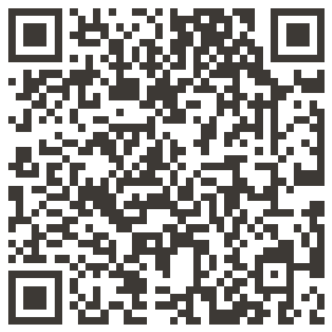



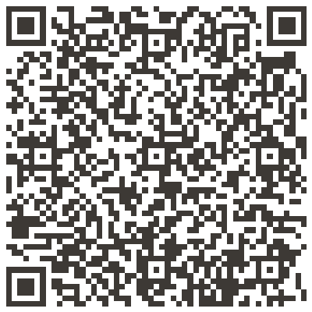
TASK D · 客戶儀表板 · 即時看誰玩了多少
TASK D · Admin Customer Dashboard
後台儀表板 / Dashboard URL
需 LINE 登入 + 服務人員白名單 · LINE login + staff whitelist required
https://ickhh-culinary-game-v2.zeabur.app/admin/customers
客戶漏斗
各餐廳活動
事件區分
Conversion Funnel
Per-Restaurant Activity
Event Differentiation
加好友 → 綁餐廳 → 完成兌換 → 領到獎,每段流失多少看得到
5 間餐廳即時統計,點任一間 → drill-down 該餐廳客戶
明確顯示 🏨 掛房帳 vs 💳 結帳 vs 📨 補發 vs 📄 自掃
4-stage drop-off visible at a glance
Click any outlet → filtered customer list
Labels split the 4 sources clearly
🔑 想分享給沒 LINE 帳號的同事? 用 URL Token
Share with non-LINE colleagues via URL Token
/admin/customers?key=e3a501bd...
⚠ URL 等於萬能鑰匙,只給信任的人,且不要丟群組 · URL = master key. DM only, never group chat.
IC Kaohsiung · Staff Guide v2026-06-04 (v3)
13 / 24

Slide 14
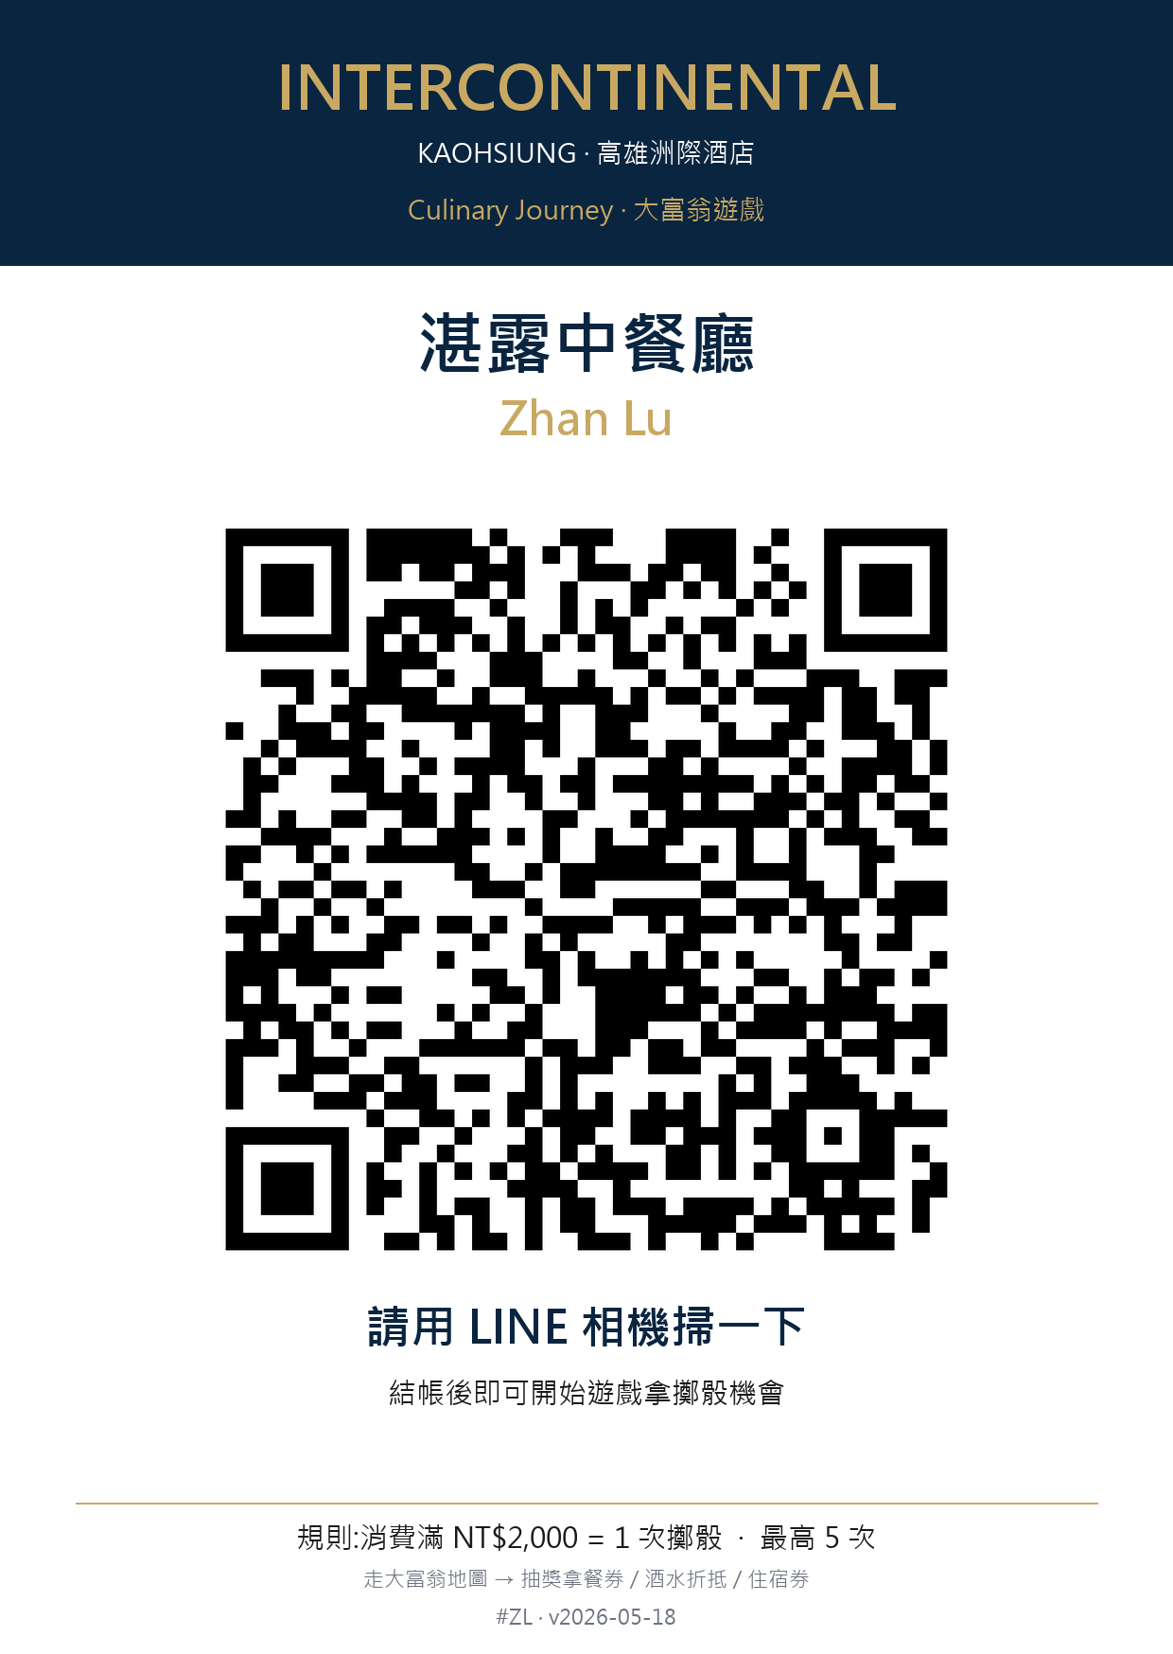
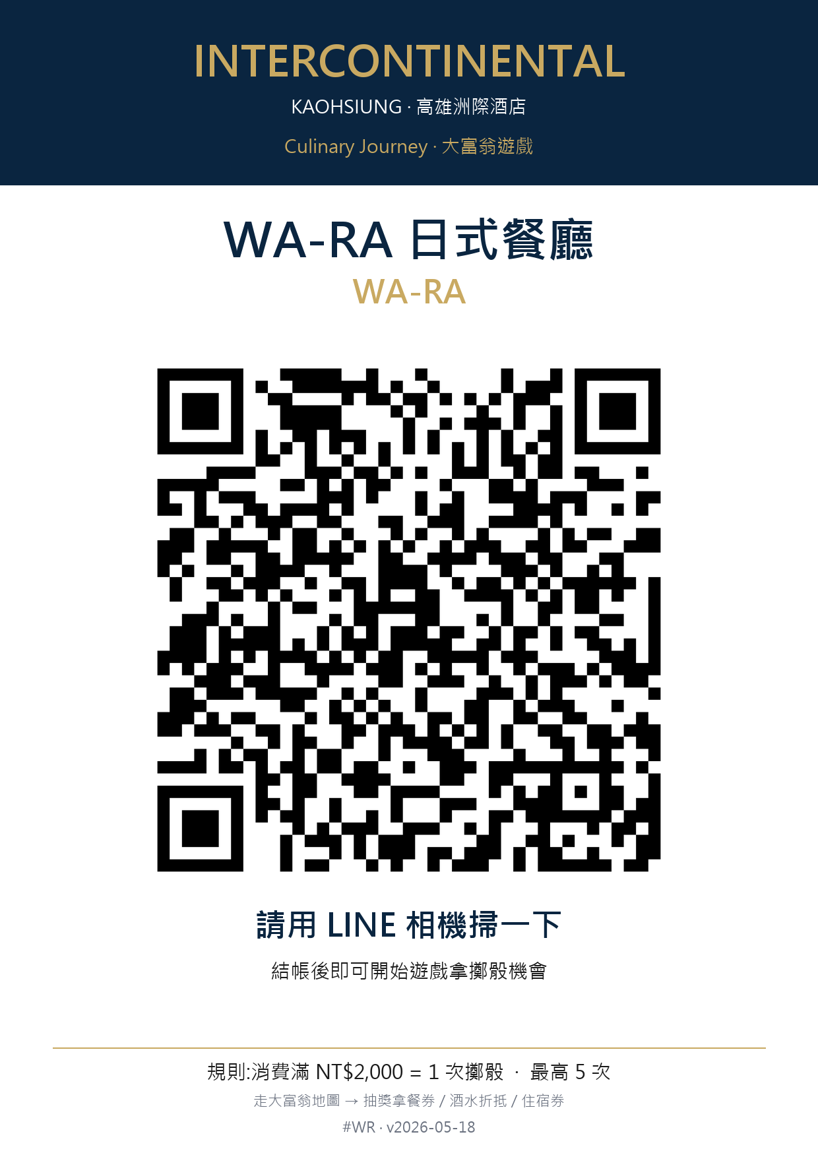
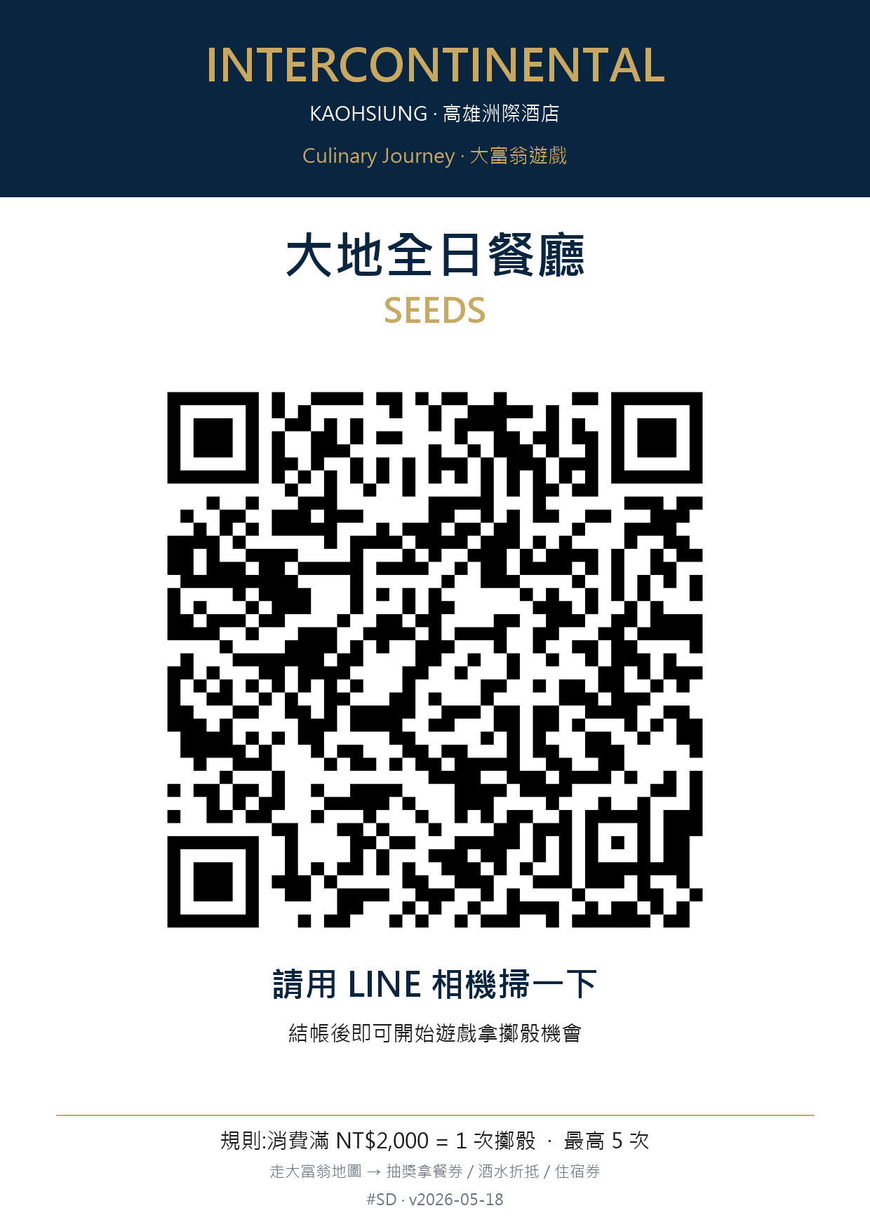
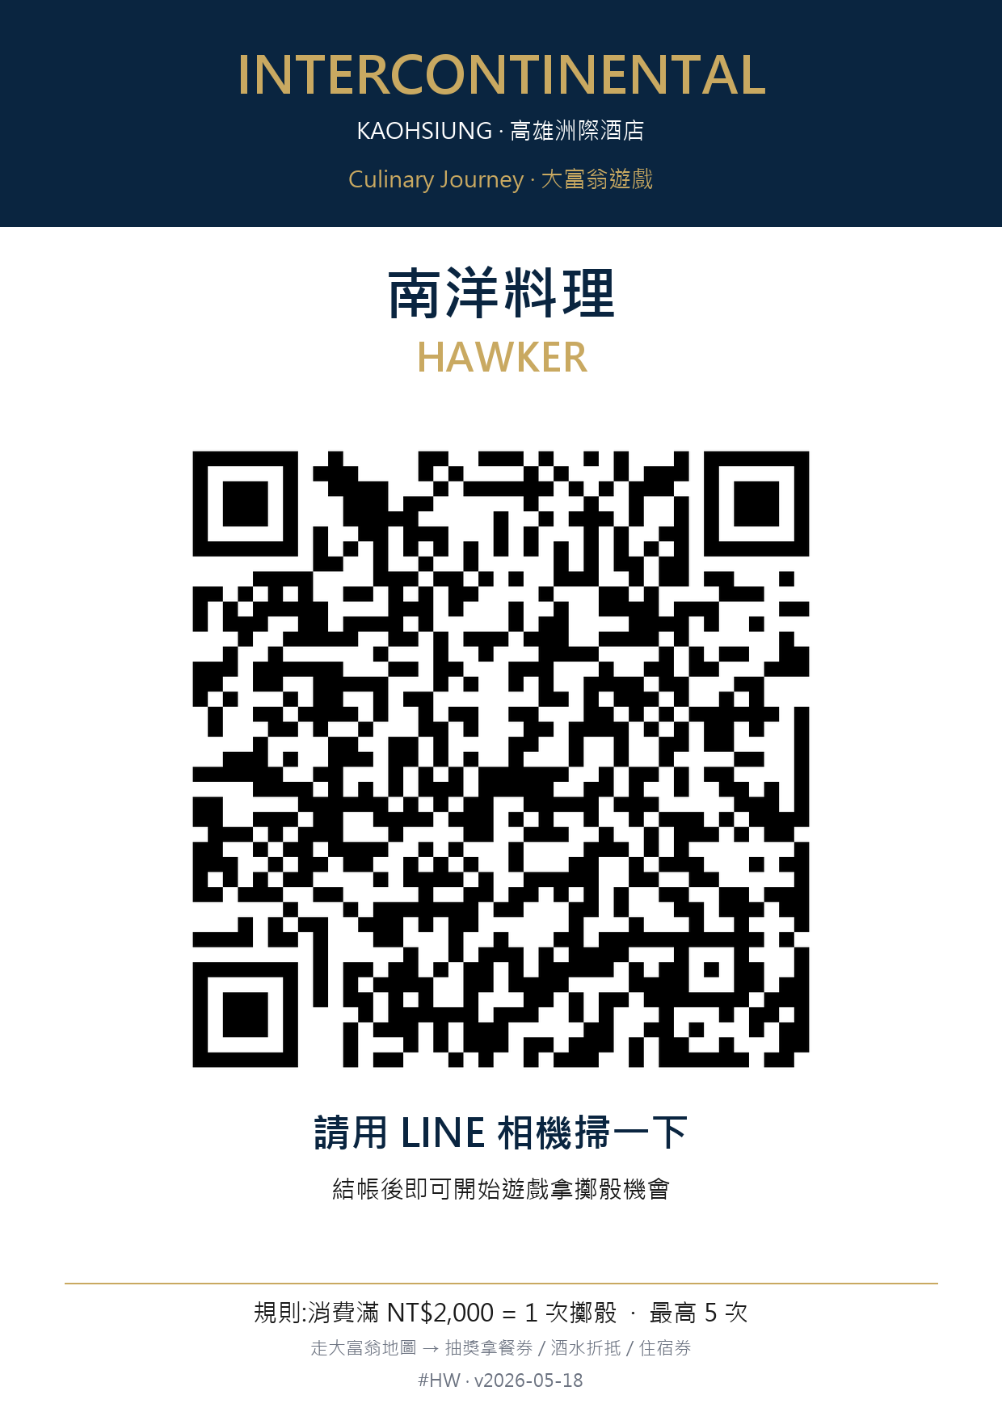
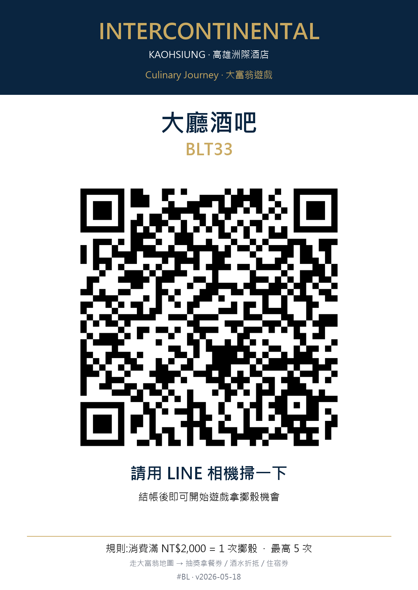
五家餐廳的 QR Code 一覽
All Five Outlet QR Codes at a Glance
每家餐廳一張專屬 QR · 印成立牌放餐廳入口、各桌、收銀台
One dedicated QR per outlet · Print standees for entrance, tables, cashier
#ZL
#WR
#SD
#HW
#BL
湛露中餐廳
WA-RA 日式
SEEDS 大地
HAWKER
BLT33 酒吧
Zhan Lu
WA-RA
SEEDS
HAWKER
BLT33
?r=ZL
?r=WR
?r=SD
?r=HW
?r=BL
掃了直接進遊戲
掃了直接進遊戲
掃了直接進遊戲
掃了直接進遊戲
掃了直接進遊戲
scan → enter game
scan → enter game
scan → enter game
scan → enter game
scan → enter game
IC Kaohsiung · Staff Guide v2026-06-04 (v3)
14 / 24

Slide 15




湛露中餐廳
#ZL
Zhan Lu
粵式經典 · 二樓 · Cantonese fine dining · 2F
專屬 QR Code · Outlet QR
位址 · Address
高雄市前鎮區新光路 33 號 2F · No. 33 Xinguang Rd, 2F
電話 · Phone
+886-7-3391888
客單常見值 · Typical ticket
客單高(NT$3,000–15,000),IHG 會員 85 折常見
High ticket NT$3-15k, IHG 85% discount common
本店重點 · Outlet notes
·
多客人用「載具 + 統編」報帳 → 拍小白單路徑常用
Many use carrier + tax ID → photo path common
·
餐券抵用情境多 — 系統以發票「總計」為準,不扣餐券
F&B vouchers count toward 總計, no deduction
·
結帳容易花 5+ 分鐘 → 客人可能離開後在大廳掃發票
立牌位置建議 · Standee placement
Long checkout — invoice may be scanned in lobby later
入口 + 各桌 + 收銀台
IC Kaohsiung · Staff Guide v2026-06-04 (v3)
15 / 24

Slide 16

WA-RA 日式餐廳
#WR
WA-RA Japanese
日式割烹 · 二樓 · Japanese kappo · 2F
專屬 QR Code · Outlet QR
位址 · Address
高雄市前鎮區新光路 33 號 2F · No. 33 Xinguang Rd, 2F
電話 · Phone
+886-7-3391888
客單常見值 · Typical ticket
客單 NT$2,000–8,000,套餐為主
Ticket NT$2-8k, set menus dominate
本店重點 · Outlet notes
·
客人多為商務 / 親子 → 引導用結帳 QR 最快
Business/family customers — Checkout QR fastest
·
高比例會員客 → 「85 折」常見,擲骰計算不變
High loyalty ratio — dice math unchanged by discount
·
建議放兩張立牌:大門 + 收銀台旁
立牌位置建議 · Standee placement
Place 2 QR standees: entrance + cashier
入口 + 各桌 + 收銀台
IC Kaohsiung · Staff Guide v2026-06-04 (v3)
16 / 24

Slide 17
SEEDS 大地全日餐廳
#SD
SEEDS All-Day Dining
全日 buffet · 一樓 · All-day buffet · 1F
專屬 QR Code · Outlet QR
位址 · Address
高雄市前鎮區新光路 33 號 · No. 33 Xinguang Rd
電話 · Phone
+886-7-3391888
客單常見值 · Typical ticket
高流量 · 客單 NT$1,500–5,000(成人 buffet × 人數)
High volume · NT$1.5-5k (adult buffet × pax)
本店重點 · Outlet notes
·
buffet 結帳快 → 客人很可能還沒下載 LINE 就走了
Quick checkout — many leave before installing LINE
·
建議桌上立牌提早曝光
Place QR on tables for early visibility
·
高比例載具客 → 拍小白單路徑要練熟
立牌位置建議 · Standee placement
High carrier ratio — train photo path well
入口 + 各桌 + 收銀台
IC Kaohsiung · Staff Guide v2026-06-04 (v3)
17 / 24

Slide 18

HAWKER 南洋料理
#HW
HAWKER Southeast Asian
南洋風味 · 一樓 · Southeast Asian · 1F
專屬 QR Code · Outlet QR
位址 · Address
高雄市前鎮區新光路 33 號 · No. 33 Xinguang Rd
電話 · Phone
+886-7-3391888
客單常見值 · Typical ticket
客單 NT$1,500–4,500,單身/雙人客居多
Ticket NT$1.5-4.5k, solo/duo diners
本店重點 · Outlet notes
·
客單接近 NT$2,000 門檻 → 練「下次再來」話術
Many near threshold — train 'come back next time'
·
多飯店住客 → 已是 LINE 好友比例高,跳過加好友
Many hotel guests — likely already LINE friends
·
BLT33 共用立牌空間 → 留意 QR 不要拿錯
立牌位置建議 · Standee placement
Shared signage area with BLT33 — don't mix QRs
入口 + 各桌 + 收銀台
IC Kaohsiung · Staff Guide v2026-06-04 (v3)
18 / 24

Slide 19

BLT33 大廳酒吧
#BL
BLT33 Lobby Bar
大廳酒吧 · 一樓 · Lobby bar · 1F
專屬 QR Code · Outlet QR
位址 · Address
高雄市前鎮區新光路 33 號 · No. 33 Xinguang Rd
電話 · Phone
+886-7-3391888
客單常見值 · Typical ticket
客單 NT$2,000–4,000,酒水 + 小點居多
Ticket NT$2-4k, drinks + small plates
本店重點 · Outlet notes
·
晚間客人多 + 飲酒 → 操作要簡單,結帳 QR 最快
Evening + alcohol — keep flow simple, Checkout QR
·
獨自客人多 → QR 立牌放吧台明顯處
Solo customers — prominent placement at bar counter
·
「Hotel Specific other」品項常見,不影響總計
立牌位置建議 · Standee placement
'Hotel Specific other' line common; vision ignores
入口 + 各桌 + 收銀台
IC Kaohsiung · Staff Guide v2026-06-04 (v3)
19 / 24

Slide 20
客人手機錯誤訊息 · 對照處理
Error Message Decoder
客人指著螢幕說「掃不過」時對照下表 · 結論:幾乎所有狀況都走「結帳 QR / 補發」
Bottom line: most issues are resolved by Checkout QR or Compensation Coupon.
客人看到 · Customer sees
EN translation
您怎麼做 · Your action
請先綁定桌號
Bind a table first
走 餐廳 QR / Use restaurant QR
不是電子發票格式
Not an e-invoice QR
對準發票左側 QR / Aim at left side
不是 IC 開的
Not from IC Kaohsiung
別家發票無法兌換 / Other vendor
發票日期過期
Invoice date expired
走 結帳 QR / Issue Checkout QR
此發票已被使用過
Already used
走 客訴查詢 / Use Lookup
這一桌已兌換過一張
One per binding
客訴查詢 / 結帳 QR
金額需滿 NT$2,000
Below 2k threshold
告知無法參加 / Inform: below threshold
圖片不夠清楚
Photo unclear
重拍 / 結帳 QR
房客無發票要兌獎
Hotel guest, no invoice
走 🏨 掛房帳模式 / Use Room Charge
連線逾時 / IdToken expired
Token timeout
按 🔄 重新登入 / Tap Re-login
⏰ QR Code 已過期
QR expired (>2 min)
按「重新產生」/ Tap Regenerate
🆕 請先加 IC Kaohsiung 好友
Please add IC Kaohsiung as friend
客人加完好友 → 自動偵測回遊戲
🆕 優惠券已領取過
Coupon already claimed
已點過 LINE 領券鈕 → 教滑回對話
🆕 客人說沒收到中獎券
'I didn't get the coupon'
走 📨 補發模式 / Use Compensation
IC Kaohsiung · Staff Guide v2026-06-04 (v3)
20 / 24

Slide 21


反作弊規則 + 絕對不要
Anti-Fraud Rules + Hard Prohibitions
反作弊 5 道鎖 / 5 Anti-Fraud Locks
絕對不要 / Hard Prohibitions
系統自動運作,您不用記 / Automatic; no memorization needed
會被審計記錄,違反有紀律處分 / Audited; violations are disciplinary
1
賣方統編 = 91097496
✗
PIN 寫在牆上紙條
Seller VAT = 91097496
Write PIN on a wall note
2
日期是今天或昨天
✗
QR 截圖傳給多人
Date = today / yesterday
Share QR screenshot widely
✗
為了討好客人破壞規則
3
同一桌 20 分鐘限一張
Bend rules for customers
One per binding / 20 min
✗
替客人輸 LINE 帳號密碼
4
同張發票全世界唯一
Type customer LINE login
invoice_no unique globally
✗
輕信「朋友幫我領了」
Trust 'friend redeemed' claims
5
🆕 每張券有單次使用 token
✗
🆕 隨意補發大量同獎品給同一人
🆕 Each coupon single-use token
🆕 Bulk-compensate same prize to one customer
IC Kaohsiung · Staff Guide v2026-06-04 (v3)
21 / 24

Slide 22
練習情境 · 主管帶大家演練
Role-Play Scenarios · For Manager-led Training
讀情境 → 想您會怎麼處理 → 對答案 / Read scenario → Plan your response → Check answer
情境 1 / Scenario 1
客人結帳後說:「我用載具,沒拿到發票,但我同事說可以拿擲骰?」
Customer: 'I used a carrier, no printed invoice. My colleague said I can get dice?'
→ 教他點 LIFF 主畫面「📸 我用載具(拍小白單)」自助,或您幫他開「結帳 QR」
情境 2 / Scenario 2
客人激動地說:「我這張 BM-12345678 明明沒用過,為什麼系統說已使用?」
Customer angrily: 'My BM-12345678 was never used, why does it say it has been?'
→ 開 /admin/lookup 輸入發票編號 → 給客人看紅色畫面(使用時間 / 暱稱 / 桌號)
情境 3 / Scenario 3
🆕 客人說「我中獎了但沒收到券」(LINE 對話框翻遍找不到)
🆕 Customer: 'I won but never got the coupon' (can't find in LINE chat)
→ 進 /admin/checkout 切「📨 補發」模式 → 挑該獎品 → 產 QR 客人掃 → 直接補一張
情境 4 / Scenario 4
🆕 客人說:「我點 LINE 的領券按鈕,但顯示『已領取過』」
🆕 Customer: 'I tapped the LINE coupon button but it says "already claimed"'
→ 正常 — 一張券只能領一次。教他往上滑 LINE 對話歷史找之前的券,或搜尋「優惠券」
IC Kaohsiung · Staff Guide v2026-06-04 (v3)
22 / 24

Slide 23
快速參考卡 · 列印貼在服務站抽屜
Quick Reference Card · Print and Pin
IC Kaohsiung · Staff Quick Reference v3
結帳 QR · Checkout QR (3 modes)
客訴查詢 · Customer Lookup
/admin/checkout
/admin/lookup
💳 一般 · 🏨 掛房帳 · 📨 補發 (3 mode toggle)
→ 查發票誰用過、何時用過
Regular / Room Charge / Compensation toggle
→ Lookup who/when used invoice
PIN
五家餐廳 QR 對應代碼 · Outlet codes
91097496
#ZL
湛露 / Zhan Lu
#WR
WA-RA
(同時用於上面兩個網址)
#SD
SEEDS
Used for BOTH URLs above
#HW
HAWKER
#BL
BLT33
🤖 系統自動做 / Auto: 加好友偵測 · 中獎自動推 LINE · 單次使用 token 防無限刷 → 您不用做任何事
規則 · NT$2,000 = 1 擲骰 · 上限 5 次 · QR 2 分鐘 TTL · Tony Chen tony.chen6@ihg.com
IC Kaohsiung · Staff Guide v2026-06-04 (v3)
23 / 24

Slide 24
InterContinental KAOHSIUNG
感謝您 · Thank You
您的細心是這個遊戲成功的關鍵
Your attention to detail is what makes this work.
緊急聯絡 · Emergency Contacts
產品 / 行銷主導
餐飲部主管
IT 部門
Product / Marketing
F&B Department
IT Department
Tony Chen
[ 現場填 ]
[ 現場填 ]
tony.chen6@ihg.com
—
—
v2026-06-04 (v3) · 上線後最新版 · All 5 F&B outlets · 3-mode checkout · auto-push LINE

